Slide 1
Синтез комбинационных схем
Типовые логические элементы и их обозначения
на функциональных схемах
Логический элемент — простейшее устройство ЭВМ, выполняющее одну определённую логическую операцию над входными сигналами согласно правилам алгебры логики.
Логический элемент характеризуется:
1. Наличием одного или нескольких входов, на которые подаются входные сигналы (входные переменные).
2. Наличием выхода, на котором формируется выходной сигнал (выходная переменная).

Slide 2
3. Определенной функцией, которая отображает зависимость выходного сигнала от входных.
В мире применяют две системы условных графи-ческих обозначение (УГО) логических элементов - ANSI и DIN.
ANSI - это американский стандарт (American National Standart Institute), DIN - европейский стандарт (Deutsche Ingenieuring Normen - немецкий инженерный стандарт). Российский ГОСТ ближе к стандарту DIN.
В первом столбце таблицы показаны некоторые обозначения в соответствии с ГОСТ, который применим в России. Похожий стандарт DIN используется в странах Европы. Второй столбец соответствует стандарту ANSI.

Slide 3
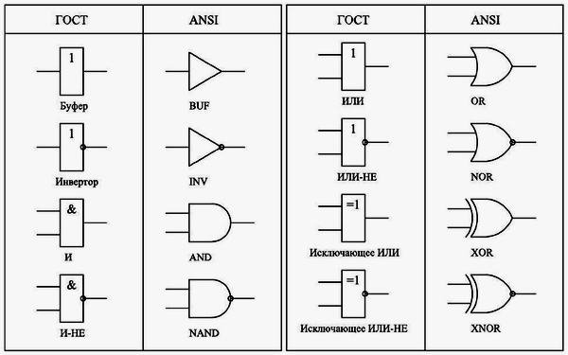
К базовым логическим элементам относятся:
В России еще используется элемент «Сумматор по модулю 2», функция которого совпадают с элементом «Исключающее ИЛИ» только при наличии двух входов.

Slide 4
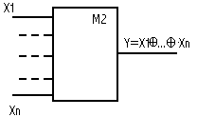
При построении функциональных схем используется совокупность типовых логических элементов, образующих функционально полную систему (базис).
Основными базисами являются:
1. булев базис (И, ИЛИ, НЕ);
2. сокращенные булевы базисы (И, НЕ), (ИЛИ, НЕ);
3. универсальные базисы (И - НЕ), (ИЛИ - НЕ);
4. базис Жегалкина (И, М2).

Slide 5
  Способы кодирования логических сигналов
В связи с использованием двухзначной логики в логических схемах как входные, так и выходные сигналы представляются с помощью, так называе-мого, двоичного сигнала, особенностью которого является наличие двух четко различимых уровней, отождествляемых с нулем и единицей соответст-венно. В зависимости от того, какой уровень сигна-ла сопоставляется с логическим нулем, а какой с логической единицей, различают два способа кодирования двоичных сигналов:
- позитивное (положительное) кодирование (позитивная логика) высокий уровень сигнала принимается за “1”, а низкий за “0”.

Slide 6
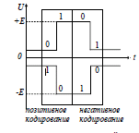
негативное (отрицательное) кодирование (негативная логика) высокий уровень сигнала принимается за “0”, а низкий за “1”.
При изменении способа ко-дирования двоичного сигна-ла функция одной и той же электронной схемы, реали-зующей некоторый логичес-кий элемент, меняется на противоположную.

Slide 7
  Понятие логической схемы.
  Типы логических схем
Функциональная логическая схема представляет собой совокупность логических элементов и связей между ними.
Соединения логических элементов в рамках единой логической схемы должны удовлетворять следующим правилам:
1. К любому входу логического элемента могут быть подключены:
- выход любого другого логического элемента;
- входной сигнал (входная переменная);
- логическая константа (0 или 1).

Slide 8
В реальных электронных схемах подача логичес-кой константы на вход элемента реализуется заземлением или подключением этого входа, обязательно через резистор, к шине питания.
2. Выход любого логического элемента схемы может быть подключен к входу другого логического элемента или представлять собой выходной сигнал схемы. В частном случае возможна комбинация того и другого.
Логические схемы разделяются на два типа :
- комбинационные;
- последовательностные.

Slide 9
В комбинационных схемах значение выходного сигнала в любой момент времени зависит только от комбинации входных сигналов в этот же момент времени.
С учетом задержки распространения сигналов от входов схемы к ее выходу изменение значения выходного сигнала запаздывает по сравнению с моментом изменения входных сигналов.
Принцип работы комбинационной схемы может быть описан булевой функцией, отражающей зависимость выходного сигнала схемы, как функции от входных сигналов, как аргументов этой функции.

Slide 10
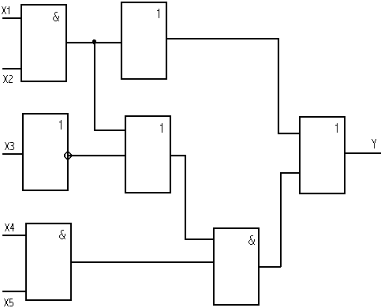
+
Комбинационная схема
Для комбинационных схем с несколькими выходами эта зависимость отражается системой булевых функций.

Slide 11
В последовательностных схемах значение вы-ходного сигнала в любой момент времени зависит не только от комбинации входных сигналов в данный момент времени, но и от предыстории их изменения, то есть от последовательности входных сигналов во времени. Как правило, последователь-ностные схемы характеризуются некоторым внут-ренним состоянием, от которого зависит значение выходного сигнала (сигналов). Внутреннее состоя-ние такой схемы сохраняется на запоминающих элементах (триггерах), в связи с чем, схемы этого типа называются также схемами с памятью. В об-щем случае поседовательносная схема предста-вляет собой некоторый цифровой автомат.

Slide 12

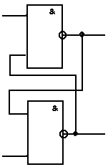
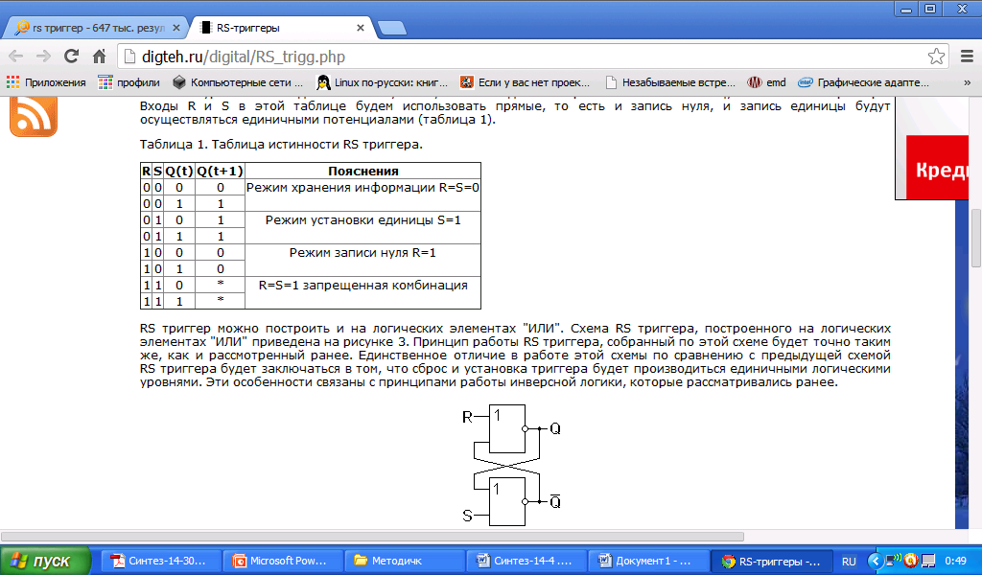
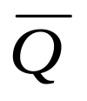


Схема простейшего запоминающего элемента – RS-триггера.
Последовательностные схемы характеризуются на-личием так называемых петель, по которым выход некоторого элемента соединяется со входом этого же самого элемента через другие элементы схемы.

Slide 13
  Основные параметры комбинационных схем
Основными параметрами комбинационных схем (КС) является стоимость и быстродействие.
Стоимость КС определяется двумя составляющи-ми; стоимостью логических элементов и стои-мостью связей. Как правило, стоимостью связей (соединений) пренебрегают. В свою очередь, стоимость логического элемента определяется числом его входов. Как правило, при построении абстрактных КС, не привязанных к конкретной системе элементов, цена схемы определяется в смысле Квайна, т.е. суммарным числом входов во все логические элементы схемы.

Slide 14
Быстродействие схемы, как правило, оценивает-ся задержкой распространения сигналов от входов схемы к ее выходу. Для абстрактных КС эту задерж-ку принято определять в виде: Т=Кτ, где τ - задер-жка на одном логическом элементе; К – макси-мальное количество логических элементов, через которые проходит сигнал от входов к выходу.
Как правило, задержка схемы сопоставляется с числом уровней этой схемы. Для этой цели все элементы схемы распределяются по уровням. Входные сигналы схемы относятся к уровню 0. Элемент схемы относится к уровню N, если он связан по входам с элементами уровней меньших N и хотя бы с одним элементом уровня N-1.

Slide 15

Уровень элемента, на выходе которого форми-руется выходной сигнал схемы, совпадает с количеством уровней схема и, тем самым, определяет ее задержку.
х₁
0
&
1
0
1
1
1
х₂
0
у
1
4
7
1
1
1
1
х₃
0
2
5
&
0
х₄
0
&
0
0
6
х₅
3

Slide 16
Для схемы, приведенной на рисунке:
- элементы 1,2,3 относятся к первому уровню;
- элементы 4,5 ко второму уровню;
- элемент 6 к третьему уровню;
- элемент 7 к четвертому уровню.
Задержка приведенной схемы составляет: Т=4τ. Цена схемы по Квайну S_{Q}=12.
  Задачи анализа и синтеза комбинационных схем
  В общем виде задача анализа, комбинационных схем сводится к определению функции, реализу-емой заданной схемой. В частном случае задача анализа состоит в определении реакции заданной схемы на определенную комбинацию входных сигналов (входной набор).

Slide 17
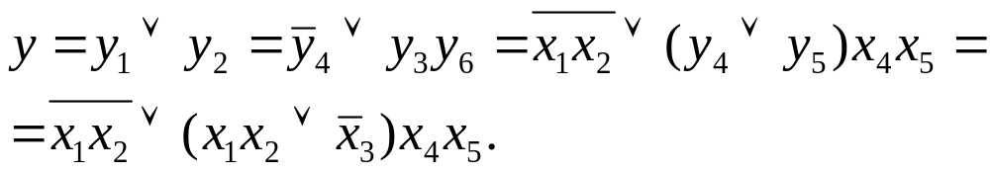
Для определения функции схемы целесообразно использовать метод подстановки. Его идея сос-тоит в следующем. Выходы логических элементов обозначаются промежуточными переменными: у₁, у₂, … Последовательно продвигаясь от выхода схе-мы к входам, осуществляют подстановку в выход-ную функцию промежуточных переменных, как аргументов, до тех пор. пока в выражении функции все промежуточные переменные не будут замене-ны на входные переменные.
Для схемы, приведенной на рисунке:

Slide 18
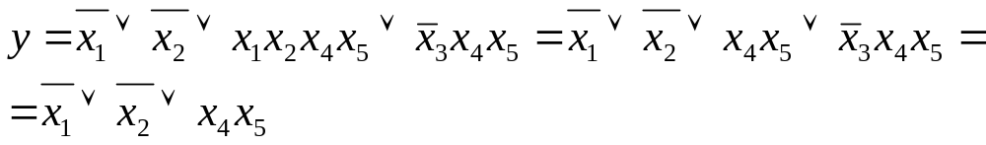
Полученное выражение для функции у можно привести к ДНФ и далее упростить с использова-нием законов булевой алгебры. Цепочка преобра-зований выражения имеет следующий вид:
Замечание. В полученном аналитическом выраже-нии отсутствует один из аргументов – х₃, т.е. функция является вырожденной по аргументу х₃.
Схема, реализующая заданную функцию по сокращенной аналитической форме, принимает следующий вид:

Slide 19
0
1
1
По сравнению с исходной КС полученная схема обладает меньшей ценой по Квайну S_{Q}=7 и меньшей задержкой Т=2τ.
х₁
0
1
1
1
1
у
х₂
0
&
0
х₄
0
х₅
Определим реакцию схемы на входной набор, например (00000). На обеих схемах показаны значения входных и промежуточных выходных сигналов: у(00000)=1.

Slide 20
Задача синтеза состоит в построении комбинационной схемы по заданному закону функционирования.
При решении задачи синтеза необходимо учитывать следующие моменты:
1. Синтезируемая схема должна, по возможности, содержать минимум оборудования (логических элементов). В связи с этим актуальной задачей яв-ляется минимизация заданной булевой функции. При решении этой задачи целесообразно получить как МДНФ, так и МКНФ.
2. Как правило, синтезируемая схема строится на логических элементах, принадлежащих некоторо-му базису.

Slide 21
Естественно, что используемая система элементов должна обладать свойством функциональной пол-ноты, то есть быть достаточной для построения на ее основе комбинационной схемы, реализующей любую, наперед заданную булеву функцию.
Такими функционально полными системами логических элементов являются: {И, ИЛИ, НЕ}; {И, НЕ}; {ИЛИ, НЕ}; {И-НЕ}; {ИЛИ-НЕ}; {И, М2}.
3. Как правило, при решении задачи синтеза стараются добиться экстремального значения одного из параметров схемы: минимума цены или максимума быстродействия (минимум задержки).

Slide 22
В тех случаях, когда критерием эффективности схемы является цена по Квайну, над минимальны-ми формами проводят дополнительные преобра-зования, путем решения задач факторизации и, возможно, декомпозиции булевой функции с целью дальнейшего уменьшения цены схемы.
Если же критерием эффективности схемы является задержка, то следует иметь в виду, что факторное преобразование и декомпозиция булевой функ-ции, в общем случае, могут уменьшить цену схе-мы, но всегда увеличивают ее задержку.
В более сложном случае схема оптимизируется по одному из показателей при наличии ограничения на второй.

Slide 23
Пример подобной постановки задачи синтеза: син-тезировать схему с минимальной ценой по Квайну и с задержкой, не превосходящей величины 4τ.
4. Необходимо учитывать, в каком виде представлены входные сигналы схемы: только в прямом или и в прямом, и в инверсном. В первом случае строится комбинационная схема с однофазными входами. Во втором случае - с парафазными. В реальных комбинационных схемах входные сигналы представляют собой значение выходов регистров. Например, при построении комбинационного сумматора входные сигналы снимаются с регистров слагаемого.

Slide 24
При интегральной реализации регистров в целях минимизации числа выходов интегральной микросхемы выходные сигналы регистров, как правило, представляются только в прямом виде, что делает актуальными схемы с однофазными входами. Если же выходные сигналы регистра представляются в прямом и инверсном виде, то целесообразным является построение КС с парафазными входами.
При построении схем в реальной системе элемен-тов необходимо учитывать ряд конструктивных ограничений, основными из которых являются:

Slide 25
- коэффициент объединения по входу, который представляет собой ограничение на число входов в логический элемент и может принимать значения 2, 3, 4, 8, 16;
- коэффициент разветвления по выходам, определяющий максимальное число логических элементов, которые можно подключить к выходу данного элемента при сохранении условий его нормального функционирования. (Этот коэффи-циент определяет нагрузочную способность элемента и варьируется от 10 до 30).
5. В реальных системах элементов однотипные элементы объединяются в модули, реализуемые одной интегральной схемой.

Slide 26
В связи с этим при построении схем в реальной системе элементов необходимо минимизировать не столько число элементов и входов в них, сколько число модулей, из которых компонуется схема.
6. Как правило, в большинстве реальных систем элементов наряду с простыми логическими эле-ментами, реализующими элементарные булевы функции, используются также сдвоенные элемен-ты, реализующие составную булеву функцию. Типичным примером подобного элемента может служить элемент И-ИЛИ-НЕ.

Slide 27
7. В реальных системах элементов, как правило, используется значительное разнообразие логических элементов, относящихся к разным базисам. Тем не менее, построение схемы в рамках определенного базиса является достаточно актуальной задачей, так как позволяет уменьшить номенклатуру используемых элементов.
  Построение комбинационных схем по минималь-ным нормальным формам в различных базисах
Булев базис (И, ИЛИ, НЕ)
Пример. Построить схему, реализующую функцию:
И (3)
И (3)
И (2)
ИЛИ (4)

Slide 28




Построим схему с парафазными входами на элементах булева базиса, реализующую заданную функцию
&
х₃
1
Цена схемы:
S_{Q}=3+3+2+4=12,
Sª=9,
S^{b}=9+4=13,
Sª<S_{Q}<S^{b}.
&
1
у
2
4
&
х₅
3

Slide 29
В общем случае, задержка схемы с парафазными входами: Т=2τ (схема двухуровневая), в частном случае Т=1τ.
При построении схемы по МКНФ элементами 1-го уровня будут ИЛИ, а 2-го - И.
В общем случае, задержка схемы с однофазными входами составляет Т=3τ, а в частных случаях, Т=2τ или Т=1τ.
Построим схему с однофазными входами на элементах булева базиса, реализующую заданную функцию .

Slide 30
1
х₁
&
1
Цена схемы:
S_{Q}=16, Sª=9, S^{b}=9+4=13,
Sª<S_{Q}<S^{b}+ 4 (четыре входных инвертора).
х₃
5
1
х₂
&
1
у
2
6
1
8
х₄
&
3
х₅
7
1
х₆
4
При построении схемы с однофазными входами целесообразно выбирать такую минимальную форму (если она не единственная), которая содер-жит наименьшее число инверсий над разными входными переменными.

Slide 31
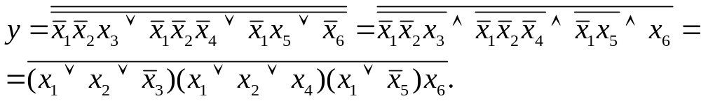
При наличии единственной минимальной нор-мальной формы, можно осуществить ее преобра-зование с использованием законов двойного отрицания и двойственности (Де Моргана).
НЕ(1)
НЕ(1)
ИЛИ(3)
ИЛИ(3)
ИЛИ(2)
И(4)
Для реализации этой схемы понадобятся три инвертора. По сравнению с пре-дыдущей схемой цена уменьшается на единицу (S_{Q}=15). Однако наличие выходного инвертора приведет к увеличению задержки, T=4τ.
НЕ(1)

Slide 32
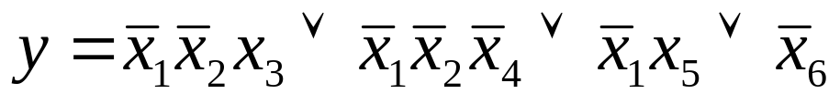
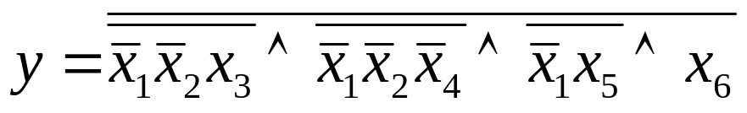
    Сокращенный булев базис (И, НЕ)
При использовании этого базиса необходимо из используемого выражения удалить все операции дизъюнкции, заменив их на конъюнкции и отрицания.
Используя предыдущие преобразования, можно построить схему как с парафазными, так и с однофазными входами.
Построим схему с парафазными входами в данном базисе.

Slide 33




&
1
S_{Q}=16, T=4τ.
х₃
1
4
&
1
&
1
у
2
5
8
7
&
1
х₅
Схема с парафазными входами в базисе (И, НЕ)
3
6
При построении схемы на элементах базиса (И, НЕ) по МДНФ задержка схемы, в общем случае, составляет Т=4τ. А при использовании однофазных входов - Т=5τ.

Slide 34







    Сокращенный булев базис (ИЛИ, НЕ)
При использовании этого базиса необходимо из выражения удалить все операции конъюнкции, заменив их на дизъюнкции и отрицания.
1
1
1
4
S_{Q}=15, T=3τ.
1
1
1
у
2
5
7
1
1
3
6
Схема в базисе ИЛИ, НЕ

Slide 35


    Универсальный базис (И-НЕ)
Для получения выражения в базисе (И-НЕ) воспользуемся выражением, полученном для базиса (И, НЕ).
&
S_{Q}=12, T=2τ.
х₃
1
&
&
у
2
4
&
х₆
х₅
3
. Схема в базисе (И-НЕ)

Slide 36
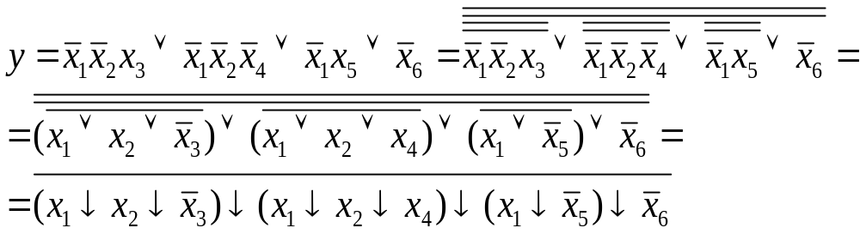
Заметим, что цена по Квайну и задержка схемы, построенной в базисе (И-НЕ), такие же, как и у схемы, построенной в булевом базисе.
    Универсальный базис (ИЛИ-НЕ)

Slide 37

х₁
1
S_{Q}=14, T=3τ.
х₂
1
х₁
1
1
1
у
х₂
2
5
х₄
4
1
х₁
3
. Схема в базисе (ИЛИ-НЕ)
Цена по Квайну и задержка схемы, построенной в базисе (ИЛИ-НЕ), из-за наличия выходного инвертора больше, чем у схем, построенных в булевом базисе и базисе (И-НЕ).

Slide 38
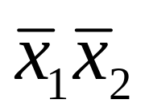
  Задача факторизации булевых функций
Факторизация (факторное преобразование) булевой функции сводится к определению общих частей термов и вынесению их за скобки для ДНФ и из скобок для КНФ, что, как правило, приводит к уменьшению цены синтезируемой схемы.
Рассмотрим факторное преобразование булевой функции из примера
вынесем из первых двух термов переменные получим
И (3)
схема двухуровневая,
поэтому задержка равна 2
И (3)
И (2)
ИЛИ (4)

Slide 39

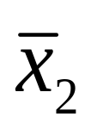
ИЛИ(2)
схема трехуровневая,
поэтому задержка равна 3
И (3)
И (2)
ИЛИ (3)
можно из исходного выражения сначала из трех термов вынести переменную
а затем из первых двух термов переменную
Решение задачи факторизации, приводя к умень-шению цены схемы, увеличивает ее задержку. Для рассмотренного примера S_{Q}=10, а Т₁=3τ и Т₂=5τ.

Slide 40




В тех случаях, когда схема синтезируется при ограничении на число входов в элементы, например, равное двум, предпочтение следует отдавать второй скобочной форме.
Построим схему по первому выражению без ограничений на число входов в элементы:
х₃
1
&
S_{Q}=10, T=3τ.
1
3
1
у
&
х₅
2
4

Slide 41
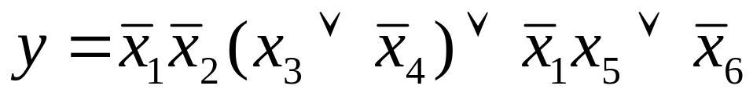



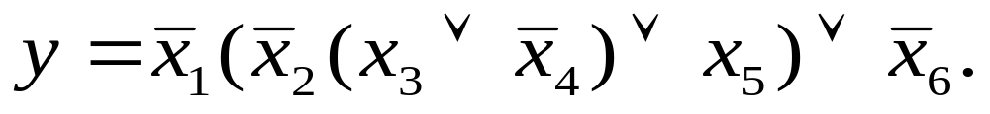
Построим схему по первому выражению с ограничением на число входов в элементы, равное двум
S_{Q}=12, T=3τ, К_{вх}=2.
1
х₃
1
&
&
4
1
у
2
1
6
&
5
х₅
3
Построим схему по второму выражению с ограничением на число входов в элементы, равное двум

Slide 42



1
х₃
&
S_{Q}=10, T=5τ, К_{вх}=2.
1
1
2
&
х₅
3
1
4
у
5
Схема, построенная по второму выражению, по критерию цены схемы является более предпочтительной по сравнению с первой схемой, а по критерию минимальной задержки - лучше первая схема.

Slide 43


Пример. Для функции, заданной в МКНФ
выполним факторное преобразование.
Вынесем из первых двух термов дизъюнкцию
можно вынести из всех термов переменную
а затем – переменную из двух

Slide 44
  Оценка эффекта факторизации
Этот эффект характеризуется разностью цен схемы до и после факторизации.
Можно показать, что для однократной факториза-ции ее эффект определяется выражением:
ΔS_{Q}= S_{Q}^{до} – S_{Q}^{после} = m (k-1) + q - Δ ,
где m - количество букв, выносимых за скобки;
k - количество термов, из которых происходит вынесение;
q - количество термов, в которых после вынесения осталась одна буква (q≤k);
Δ=1, если вынесение осуществляется из всех термов;
Δ=2, если не из всех.

Slide 45
Замечание. Для эффективного решения задачи факторизации необходимо учитывать следующее:
1. При наличии у булевой функции нескольких мини-мальных форм целесообразно выбрать из них те, для которых факторизация даст выигрыш в цене схемы.
2. При минимизации не полностью определенной булевой функции может оказаться, что максимальный эффект за счет факторизации дает нормальная форма, не являющаяся минимальной.
Пример. Рассмотрим минимизацию функции y=f⁴(x), которая принимает значение, равное единице на наборах (9, 10, 11) и безразличное значение – на наборах (2, 6, 14) и выполним факторизацию.

Slide 46
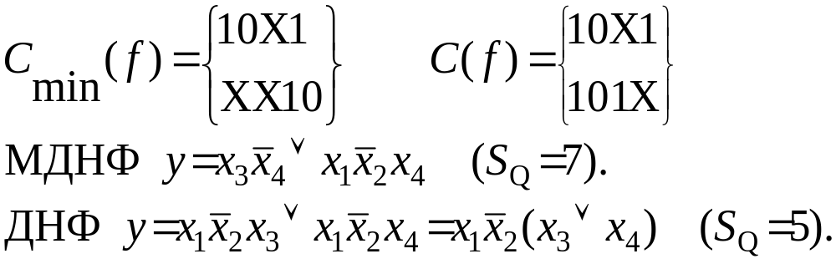
х₃ х₄
х₁ х₂
00
01
11
10
00
d
01
d
11
d
10
1
1
1
Второе покрытие не минимальное, но эффект от факторизации больше.
3. В некоторых случаях максимального эффекта за счет факторизации можно достичь путем расширения термов МНФ с применением законов тавтологии.

Slide 47
Пример. Выполним факторизацию булевой функции, заданной в МДНФ
y= x₁x₂x₃ ∨ x₁x₂x₄ ∨ x₁x₃x₅x₆ ∨ x₂x₄x₅x₆= (S_{Q}=18), вынесем из первых двух термов конъюнкцию переменных x₁x₂, а из остальных - x₅x₆:
= x₁x₂(x₃ ∨ x₄) ∨ x₅x₆(x₁x₃ ∨ x₂x₄)= (S_{Q}=16), расширим дизъюнктивный терм (x₃ ∨ x₄) переменными x₁ и x₂:
= x₁x₂(x₁x₃ ∨ x₂x₄) ∨ x₅x₆(x₁x₃ ∨ x₂x₄)= (S_{Q}=20), вынесем общую дизъюнкцию за скобки:
= (x₁x₃ ∨ x₂x₄)( x₁x₂ ∨ x₅x₆) (S_{Q}=14).

Slide 48
Декомпозиция булевых функций
Задача декомпозиции булевой функции в общем случае состоит в таком разделении множества ее аргументов на ряд подмножеств, при котором можно выразить исходную функцию f(x) через вспомогательную промежуточную функцию ϕ(z), где z⊂x.
В частном случае, имеет место так называемая простая разделительная декомпозиция, при которой множество аргументов x разделяется на два непересекающихся подмножества (z,w→(z∩w=∅; z∪w=x)) и приведение исходной функции к виду f(x) = f(ϕ (z,w)).

Slide 49
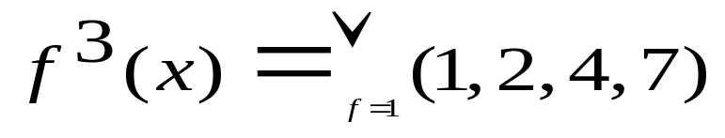
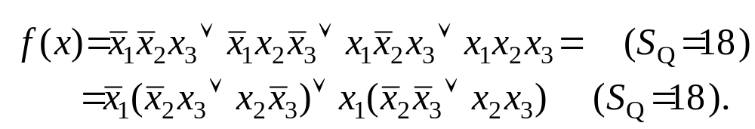
Пример. Рассмотрим задачу декомпозиции функции от трех переменных: . Заметим, что минимальные формы функции совпадают с каноническими.
х₂ х₃
х₁
00
01
11
10
0
1
1
1
1
1
х₂ ⊕ х₃
х₂ ∼ х₃
Видно, что эффект от факторизации нулевой, но факторизация позволила выделить две обратные булевы функции: неравнозначность и равнознач-ность. Используем это для декомпозиции.

Slide 50
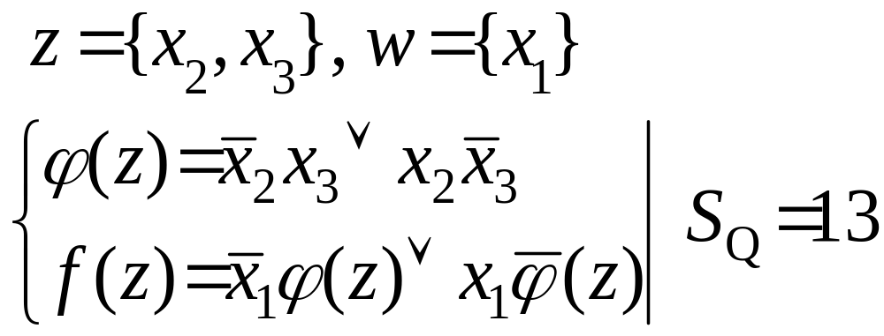




Построим схему по полученной системе булевых функций
&
&
х₃
1
1
1
5
f(x)
φ(z)
&
1
φ(z)
&
х₂
3
7
2
4
х₁
6
S_{Q}=13, T=5τ.

Slide 51
Эту схему с целью уменьшения цены и задержки удобно реализовать в базисе Жегалкина
х₂
М2
М2
х₁
М2
f(x)
х₃
х₂
f(x)
1
х₁
х₃
2
S_{Q}=4, T=2τ.
S_{Q}=3, T=1τ.
а) б)
Схемы в базисах Жегалкина: а) на двухвходовых элементах; б) на трехвходовом элементе
Применение декомпозиции там, где это уместно, во многих случаях позволяет уменьшить цену синтезируемой схемы.

Slide 52

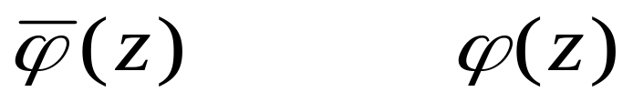
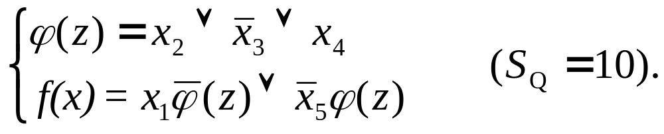
Пример. Применить факторизацию и декомпозицию к функции
Вынесем из трех последних термов переменную
Применим к функции декомпозицию

Slide 53
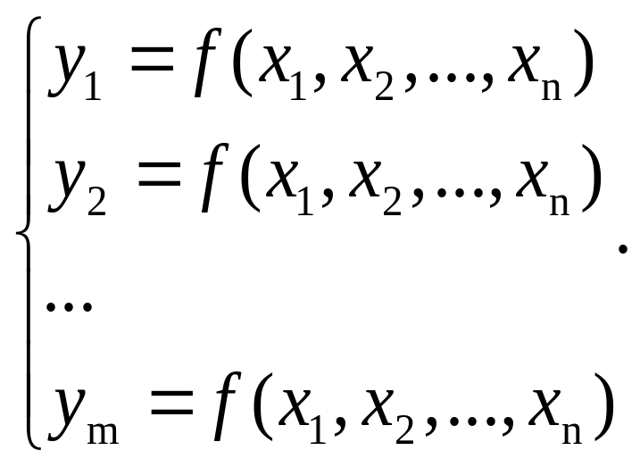
Синтез многовыходных комбинационных схем
Многовыходная комбинационная схема (МКС) представляется в виде обобщенного «черного ящика», а закон функционирования МКС представляется в виде системы булевых функций:
х₁
МКС
y₁
.
.
.
.
.
.
х₂
y₂
х_{n}
y_{m}
Обобщенное представление МКС

Slide 54
При решении задачи синтеза МКС применяются методы минимизации, факторизации и, возможно, декомпозиции, только не к одной булевой функции, а к системе булевых функций.
Минимизация системы булевых функций
Задача минимизации применительно к системе булевых функций решается аналогично как для одной функции и сводится к получению минималь-ного покрытия. Для решения этой задачи система функций приводится к одной функции путем до-полнения множества аргументов подмножеством вспомогательных переменных, с помощью которых выделяются отдельные функции системы.

Slide 55
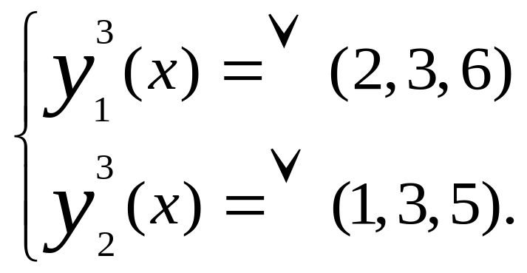

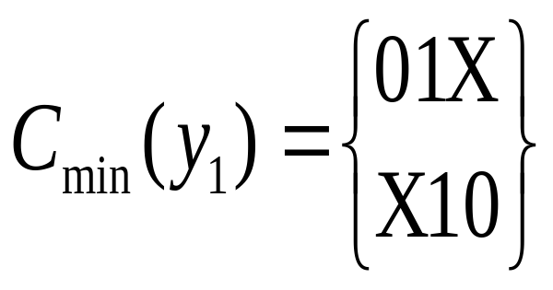
Пример. Решим задачу минимизации системы булевых функций:
Раздельная минимизация функций системы
Решим задачу минимизации раздельно для каждой функции системы на картах Карно

Slide 56

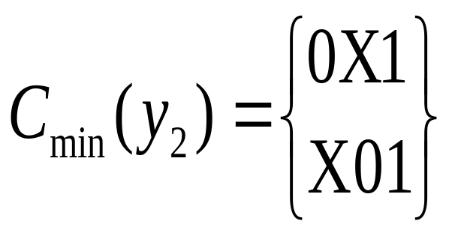
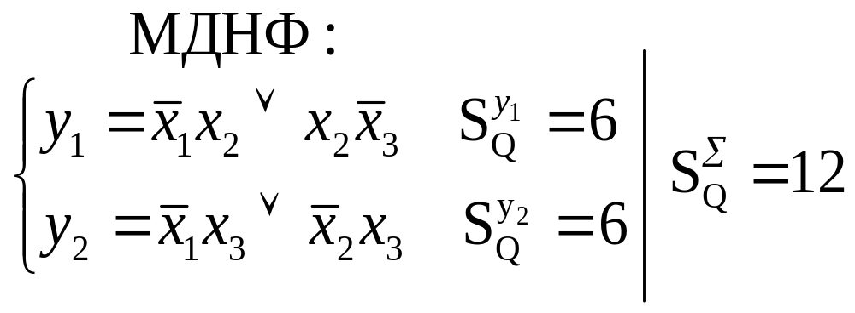
При построении комбинационной схемы по МДНФ, она распадается на две независимые подсхемы, отдельные для реализаций каждой функции.

Slide 57
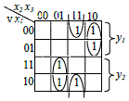
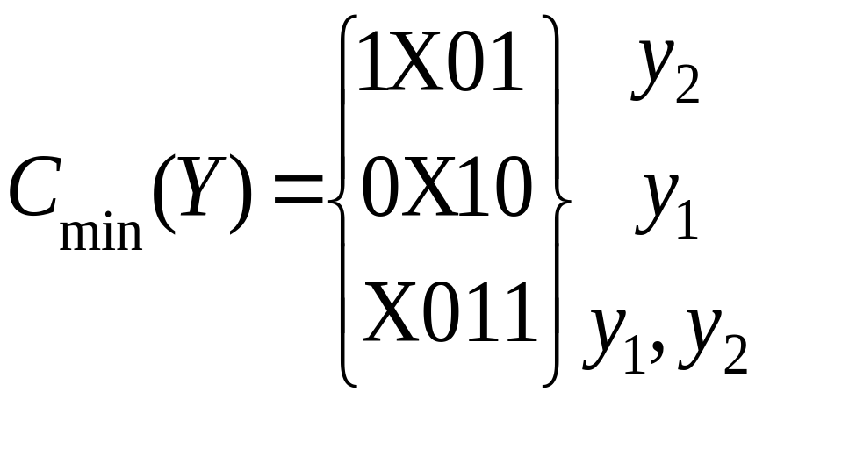
Совместная минимизация функций системы
Решим задачу минимизации совместно для обеих функций системы. Приведем систему булевых функций к одной функции от четырех переменных, введя вспомогательную переменную v. Значение переменной v=0 используется для задания у₁, а v=1 - для y₂.

Slide 58
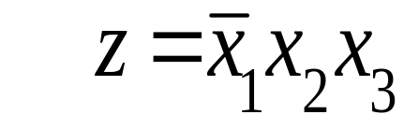
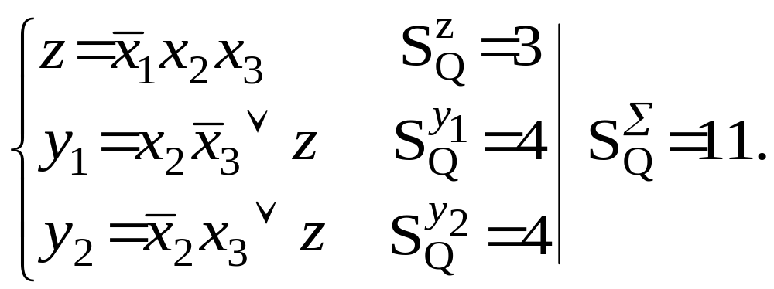
Минимальное покрытие состоит из трех кубов, первый из которых принадлежит только функции y₂, второй – y₁, а третий обеим функциям. Справа от кубов покрытия отмечается их принадлежность функциям системы.
Сначала выделяют общий терм для обеих функций . Составим минимальные ДНФ для функций системы с учетом общего терма.

Slide 59
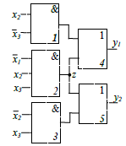
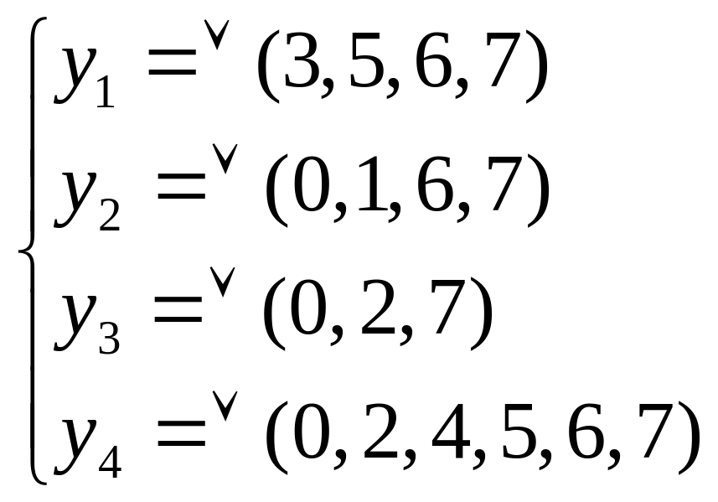
S_{Q}=11, T₁=T₂=2τ.
Сравнение результатов раздельной и совместной минимизаций показывает, что цена после совместной минимизации меньше
Пример. Выполнить минимизацию системы булевых функций:
Введем вспомога-тельные переменные: v₁v₂=00 y₁
v₁v₂=01 y₂
v₁v₂=10 y₃
v₁v₂=11 y₄

Slide 60
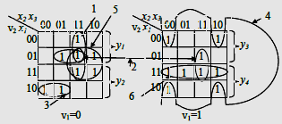
Выполним совместную минимизацию функций системы
После получения минимального покрытия, с целью удобства, рядом с каждым кубом покрытия рекомендуется проставить его принадлежность функциям системы.

Slide 61
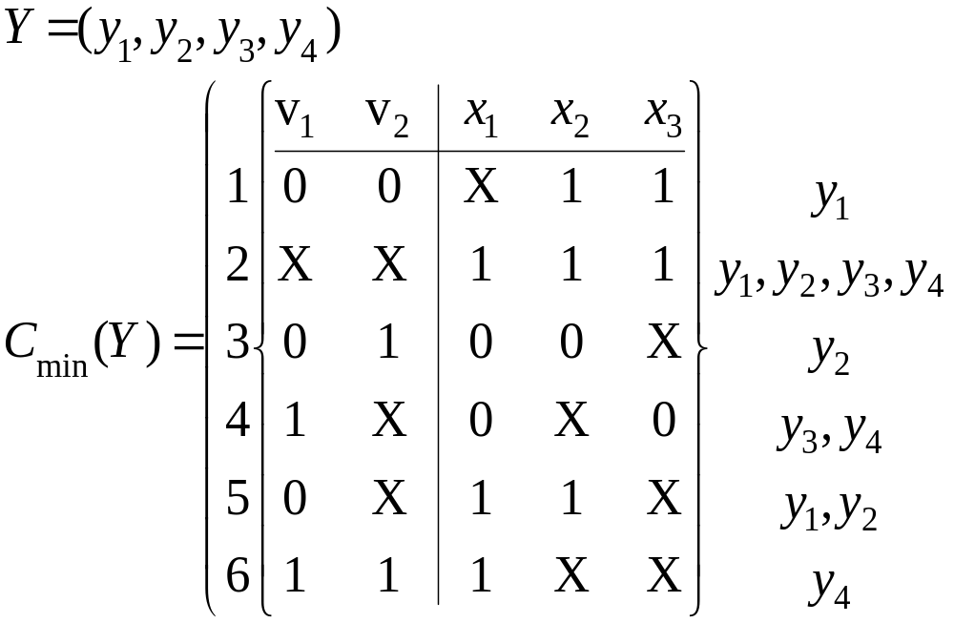

Slide 62
При совместной минимизации булевых функций может оказаться, что некоторые кубы поглощаются другими, т.е. после получения минимальной фор-мы следует проверить необходимость использова-ния каждого общего куба для покрытия отдельных функций.
Заметим, что второй куб, покрывающий вершины всех функций системы, на самом деле, соответст-вует простой импликанте только для функции y₃, а вершины остальных функций покрыты другими кубами. Поэтому принадлежность кубов функциям можно записать следующим образом:

Slide 63
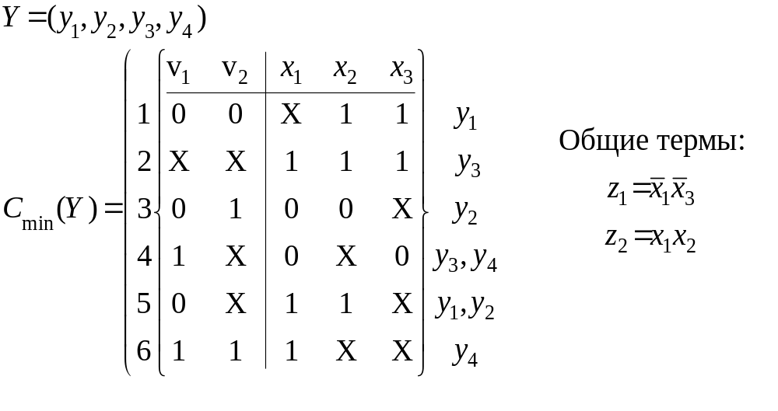

Slide 64
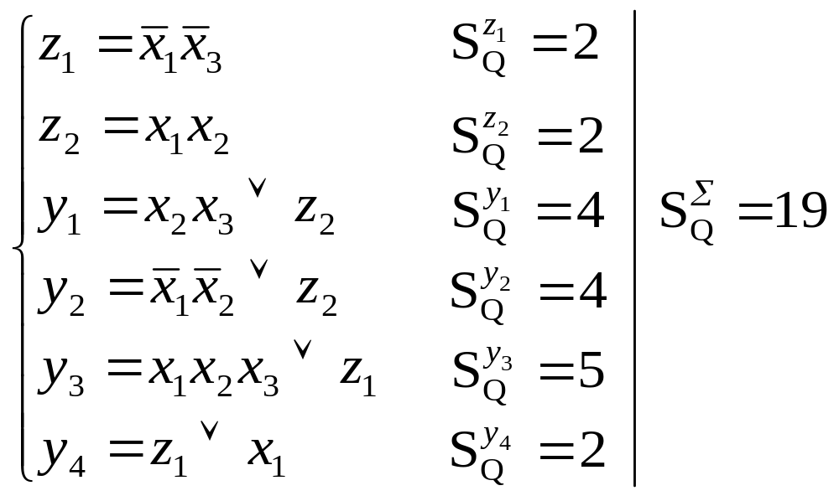

Slide 65
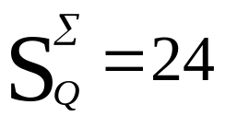
При введении вспомогательных переменных следует учитывать, что кодирование функций системы влияет на результат минимизации. И для похожих функций следует использовать соседнее кодирование. Так, если функции системы обозначить: v₁v₂=00 y₃
v₁v₂=01 y₁
v₁v₂=10 y₂
v₁v₂=11 y_{4,}
то после совместной минимизации
При записи минимальных форм сначала выделя-ются термы, общие для нескольких функций и обо-значаются вспомогательными функциями (z₁, z₂ и т.д.).

Slide 66
Далее выписываются минимальные формы для отдельных функций с учетом их собственных термов и общих термов, принадлежащих данной функции.
Если число функций не равно 2^{k}, где k=1, 2. …, то появляются незадействованные комбинации вспомогательных переменных и все наборы аргументов для них являются безразличными. Безразличные наборы аргументов используются для минимизации.
Пример. Рассмотрим систему булевых функций:

Slide 67
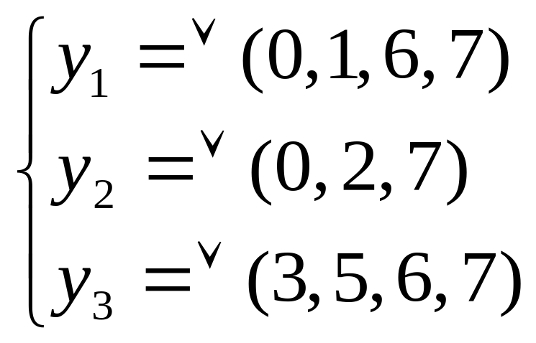
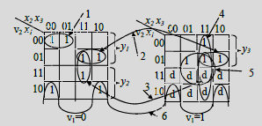
Введем вспомогательные переменные: v₁v₂=00 y₁
v₁v₂=01 y₂
v₁v₂=10 y₃
v₁v₂=11 d
Выполним совместную минимизацию функций системы на картах Карно

Slide 68
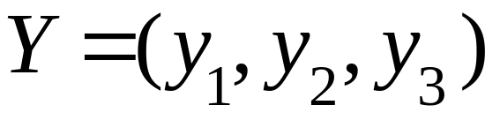
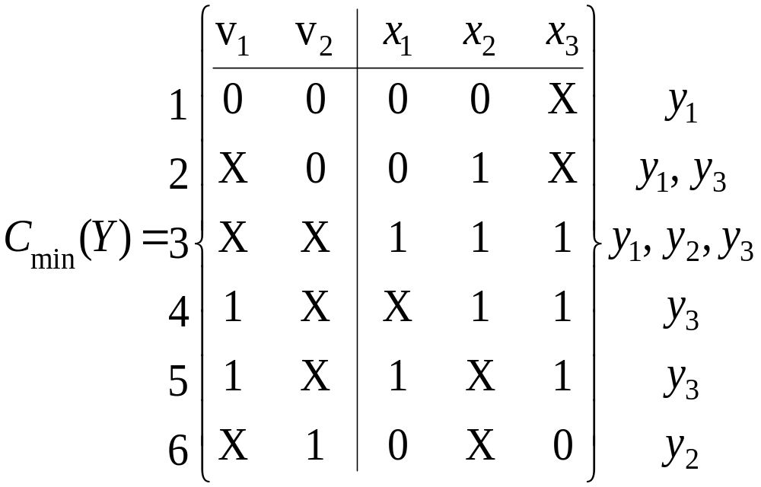
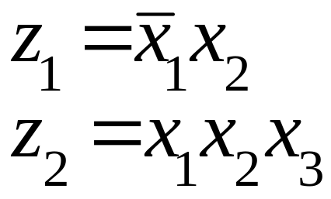
Общие термы:
Заметим, что третий куб, на самом деле, соответствует простым импликантам только для функций y₁ и y₂, а вершины функции y₃ покрыты другими кубами.

Slide 69
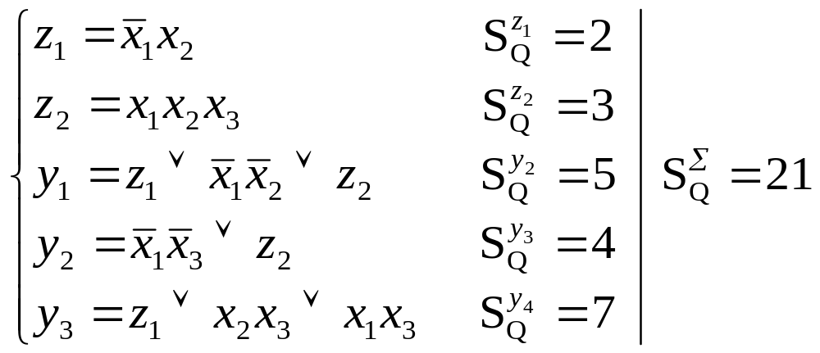
Замечание. Для большого числа функций от многих аргументов применение карт Карно для совместной минимизации выглядит затруднительным. В этом случае можно использовать следующие подходы:
1. применение машинных методов;
2. раздельная минимизация и использование карт Карно;
3. выделение подмножеств из функций системы для их совместной минимизации.

Slide 70
Факторизация системы булевых функций
Применительно к системе булевых функций задача факторизации состоит в выделении общих термов или их частей для отдельных функций системы с целью уменьшения цены схемы, реализующей эту систему.
Сходная задача уже решается при совместной ми-нимизации функций системы при выделении об-щих термов для минимальных форм булевых функ-ций системы, когда некоторые кубы покрытия сис-темы являлись общими для нескольких функций, однако, совместная минимизация не исключает применения дальнейшей факторизации.

Slide 71
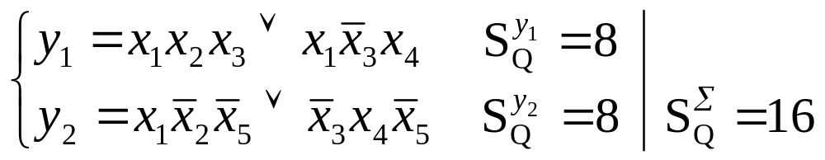
Особенно актуальной задача факторизации становится при раздельной минимизации функций системы. Совместная факторизация функций системы не исключает раздельной факторизации в рамках каждой функции.
Пример. Выполним факторизацию системы булевых функций:
Введем общий терм z:

Slide 72
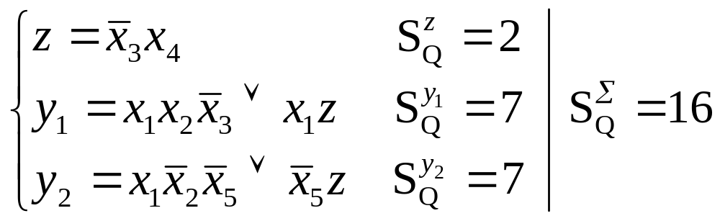
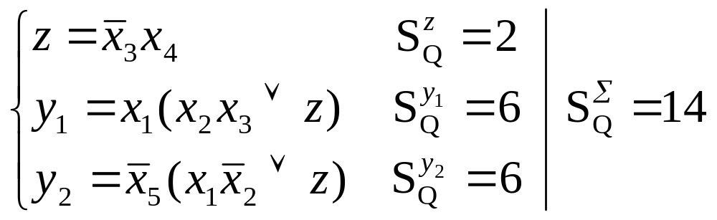
Эффект факторизации системы булевых функций – нулевой. Проведем раздельную факторизацию:

Slide 73
В результате раздельной факторизации цена схемы уменьшилась на два. Эффект возник в результате того, что в выражениях функций переменные выносились из всех термов и после вынесения появились однобуквенные термы. Заметим, что раздельная факторизация исходной системы эффекта бы не дала.
Пример. Для ранее рассмотренной системы функций проведем факторизацию
функции y3

Slide 74
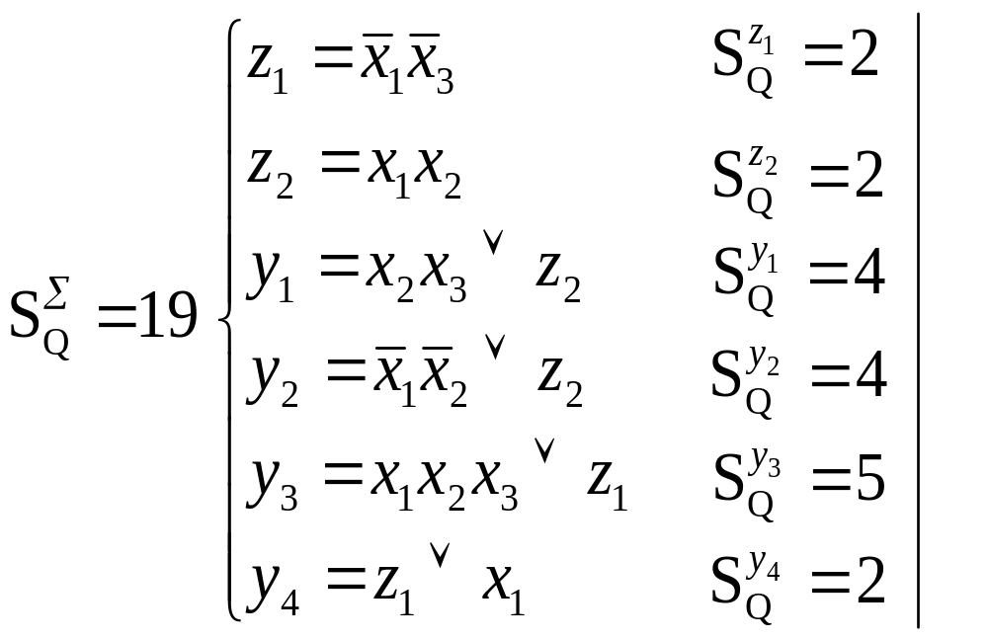
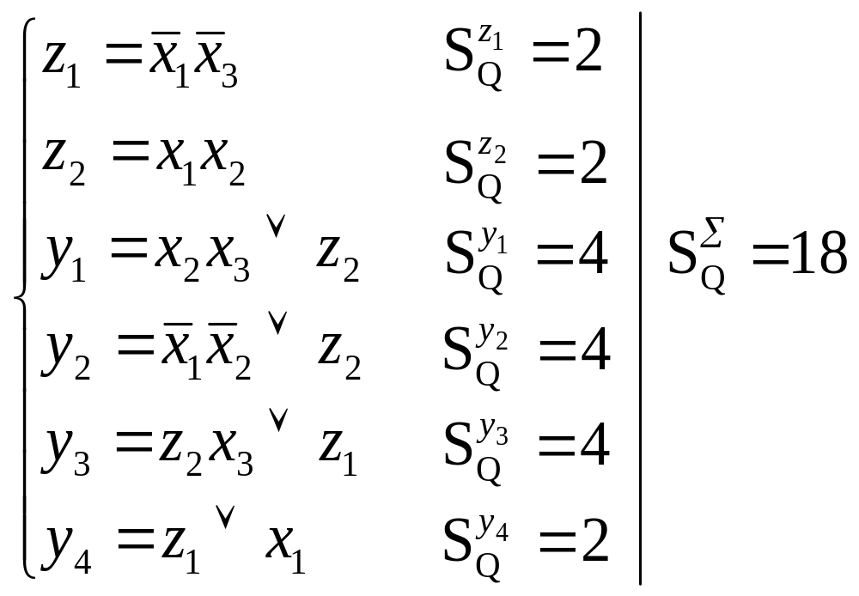

Slide 75
Замечание. Порядок проведения двух видов факторизации совместной и раздельной в большинстве случаев безразличен.
Декомпозиция системы булевых функций
Декомпозиция системы булевых функций – представляет собой выражение одних функций через другие. В некоторых случаях декомпозиция позволяет уменьшить цену комбинационной схемы дополнительно к решению задач минимизации и факторизации.
Пример. Синтезировать комбинационную схему одноразрядного сумматора с однофазными входами.

Slide 76

Одноразрядный комбинационный сумматор выполняет функцию сложения одноименных двоичных разрядов многоразрядных слагаемых.
Условно-графическое изображение одноразрядного сумматора
Входными переменными сумматора являются:
a, b – слагаемые и p – перенос из предыдущего разряда.
Выходными переменными являются:
S – сумма и q – перенос в следующий разряд.

Slide 77

Закон функционирования одноразрядного сумма-тора представляется в виде следующей системы булевых функций:
В соответствии с принципами
двоичного сложения составим
таблицу истинности
синтезируемой схемы:
a | b | p | S | q
0 | 0 | 0 | 0 | 0
0 | 0 | 1 | 1 | 0
0 | 1 | 0 | 1 | 0
0 | 1 | 1 | 0 | 1
1 | 0 | 0 | 1 | 0
1 | 0 | 1 | 0 | 1
1 | 1 | 0 | 0 | 1
1 | 1 | 1 | 1 | 1
Решим задачи минимизации и
факторизации применительно
к системе функций.

Slide 78


Раздельная минимизация
00
Раздельная факторизация
Решим задачу факторизации применительно к функциям системы, вынося общие термы (в данном примере они однобуквенные) за скобки:

Slide 79

За счет раздельной факторизации цена схемы, реализующей функцию переноса – q, уменьшилась на единицу, а цена схемы, реализующей функцию суммы – S, увеличилась на два, так что для системы функций {S, q} факторизация оказалась невыгодна.
Тем не менее, факторизованная функция S позволяет применить к ней декомпозицию, так как выражения в скобках взаимно инверсны.

Slide 80

Обозначим первую скобку в скобочной форме функции S вспомогательной переменной z. С учетом того, что вторая скобка представляет собой инверсию переменной z, выражение для системы функций {S, q} примет вид:
По сравнению с результатом раздельной факторизации функций системы {S, q} последняя декомпозиция функции S позволила существенно уменьшить цену схемы.

Slide 81

Нетрудно заметить, что в полученной системе функций имеются:
во-первых, общий член ab для вспомогательной функции z и функции переноса – q;
во-вторых, во вспомогательной функции z имеется конъюнктивный терм a∨b, содержащийся также в функции q.
С учетом этого введем еще две вспомогательные функции: переобозначив переменную z на z3.
В результате система функций приводится к следующему виду:

Slide 82


Slide 83

Декомпозиция системы булевых функций
Из таблицы истинности и карт Карно видно, что функции S и q принимают различные значения на всех наборах аргументов, кроме двух (000) и (111). Причем, на нулевом наборе они равны нулю, а на единичном наборе – единице.
Таким образом, для шести наборов аргументов справедливо:

Slide 84

то есть можно выразить более сложную по схемной реализации функцию S через более простую по реализации функцию q.
Для того, чтобы учесть равенство нулю значений функций на нулевом наборе аргументов, необходимо сделать конъюнктивное дополнение функции S конституентой нуля для нулевого набора:
За счет такого дополнения на нулевом наборе аргументов конституена нуля a∨b∨p принимает значение, равное нулю, и значение функции S также будет равно нулю.

Slide 85
Для остальных наборов аргументов конституена a∨b∨p будет равна единице и, следовательно,
что справедливо для всех оставшихся наборов аргументов, кроме (111).
Для исправления значения функции S на единичном наборе необходимо в полученном выражении сделать дизъюнктивное дополнение функции конституентой единицы abp для единичного набора.
Таким образом применение декомпозиции позволяет представить систему функций (S, q) в следующем виде:

Slide 86


Выполним совместную факторизацию функций системы:

Slide 87

Построим схему одноразрядного сумматора на элементах булева базиса с однофазными входами

Slide 88
Сформулируем общие принципы декомпозиции применительно к двум функциям y₁ и y₂, входящим в некоторую систему функций.
1. Применение декомпозиции, которая сводится к выражению одной функции через другую, может оказаться целесообразным только в том случае, если функции y₁ и y₂ оказываются либо очень похожими (принимают одинаковые значения почти на всех наборах аргументов), либо практически противоположными (принимают одинаковые значения на небольшом множестве наборов аргументов).

Slide 89

2. За исходную функцию из двух следует выбирать ту, которая обладает меньшей ценой схемной реализации (в дальнейшем будем считать, что такой функцией является y₂).
3. Для похожих функций исходным является равенство y₁ = y₂, а для почти противоположных – равенство
4. Для исправления исходного равенства на значение y₁ = 0 для наборов аргументов Х₀ производится конъюнктивное дополнение правой части исходного равенства конституентами нуля для этих наборов.

Slide 90
5. Для исправления исходного равенства на значе-ние y₁ = 1 для наборов аргументов Х₁ производится дизъюнктивное дополнение правой части исход-ного равенства конституентами единицы для этих наборов.
Пример. Функции y₁ и y₂ от четырех переменных принимают одинаковые значения на всех наборах аргументов, кроме (0011), (0101) и (1110), причем функция y₁ на первом из них равна единице, на двух других равна нулю. Выразить функцию y₁ через y₂ и функцию y₂ через y₁.

Slide 91
1. Дополним правую часть исходного равенства y₁ = y₂ конституентами нуля для наборов (0101) и (1110) и конституентой единицы для набора (0011). Получим:
    2. Дополним правую часть исходного равенства y₂ = y₁ конституентами нуля для набора (0011) и конституентами единицы для наборов (0101) и (1110). Получим:

